Slide 1

UML基础Ⅱ：界面原型
组长：王家南
组员：王敏星 薛雅文
茹敏杰 王浩楠

Slide 2
目录
02
04
01
03
05
原型设计的价值
Axure RP简介
与其他工具的比较
基本操作
实例

Slide 3
1.原型设计的价值

Slide 4
6
可提供真实价值
1
是生成的
原型设计的价值
5
减少浪费
展示，讲述和体验之源
2
节省时间，精力和费用
4
3
减少误会

Slide 5

1.从用户的角度出发，深入了解用户的习惯与需求。
2.保持一致性。
3.运用视觉等级降低界面和操作复杂性，引导用户操作。
4.及时的提示，使用户明确当前的状态或者操作，防止用户出错。
5.允许用户犯错。
6.提供快捷菜单，支持快捷键。
7.使用用户的语言，而不是技术术语。
8.保持简洁。
9.重视可用性测试，不断改进设计
界面设计的
基本准则

Slide 6
1.常用左中右，或者上中下结构。
2.分辨率在1024*768时界面宽度应在778之内，不会出现水平滚动条，高度则视版面决定。
3.要考虑宽屏的下页面显示。
4.视觉上注意背景颜色。
布局

Slide 7
1.一个系统保持一个字体，保证一致性。
2.注意字体颜色能与背景颜色区分。
建议：
中文采用宋体或者仿宋，英文采用Microsoft Sans Serif
字体大小采用5号字体。
文字

Slide 8
1.摆放控件后不要过多留白。
2.控件风格应一致。
3.控件操作方式应一致。
4.控件摆放风格应一致，如控件之间的间隙一致。
控件

Slide 9
1.交互应有提示操作进度的提示信息。
2.应提供常用的键盘操作。如：TAB键的跳转，Enter键的提交。
3.需要有正常的鼠标提示。
注意：交互目的是为了引导用户进行正确的操作。
交互

Slide 10
2.Axure RP
简介

Slide 11
Axure RP是美国Axure Software Solution公司旗舰产品，是一个专业的快速原型设计工具，让负责定义需求和规格、设计功能和界面的专家能够快速创建应用软件或Web网站的线框图、流程图、原型和规格说明文档。
Axure（发音：Ack-sure），代表美国Axure公司；RP则是Rapid Prototyping（快速原型）的缩写。
Axue RP简介
专业的快速原型设计工具

Slide 12
你知道还有哪些设计原型工具？
VISIO,HTML
提问：

Slide 13
3.与其他工具的比较

Slide 14

优点：
学习曲线：基于对象的拖拽模型来创建图形，学习曲线相对较低。
背景：支持使用背景，可以把常用元素分布到多个界面。
输出成HTML文件或PDF：如果受众没有Visio，可以把文件输出成HTML文件或者PDF.
Visio

Slide 15
Visio
缺点：
只能用于Windows系统：无法作为原生软件在
Mac系统上使用。
交互有限：基本上限于超链接。超链接只能链接到原型内的其他界面和网址
导出后，背景上的超链接失效：导出为HTML和PDF，不支持背景上的超链接
源代码不可重用：导出为HTML后，结果都是页面截图

Slide 16
优点
跨平台
免费
便携：可以把HTML原型发布到服务器，共享给所有人，不用下载任何东西就可以查看。
可行性可预测：编写实际代码有助于进一步了解可能性和需要多大的精力。
HTML
缺点
时间和精力：编写HTML原型代码很费时间
注释：添加注释具有挑战性

Slide 17
优点
云端保存
支持HTML导出
支持线框图与高保真原型设计
手机端实时预览
团队沟通与协作支持
墨刀
缺点
不支持IOS开发。
不是免费软件。

Slide 18
优点
线框图，原型和规格：单单使用这一种工具，就能满足所有涉及和文档需求，也能对设计加上注解并自动生成规格文档和交互原型
学起来容易
无需编程即可创建交互：采用向导方式创建交互。即使不懂JS，也可创建AJAX风格的交互
原型发布简单：只需在菜单选择Generate Prototype即可。
共享项目协作：允许多人同时访问相同的RP项目文件，甚至还有一个内置的登入/登出系统（包括基本版本控制）
Axure rp

Slide 19
Axure RP 的有什么好处？
可视化需求，提升与用户之间的沟通。
提问：

Slide 20
4.Axure RP
基本操作

Slide 21
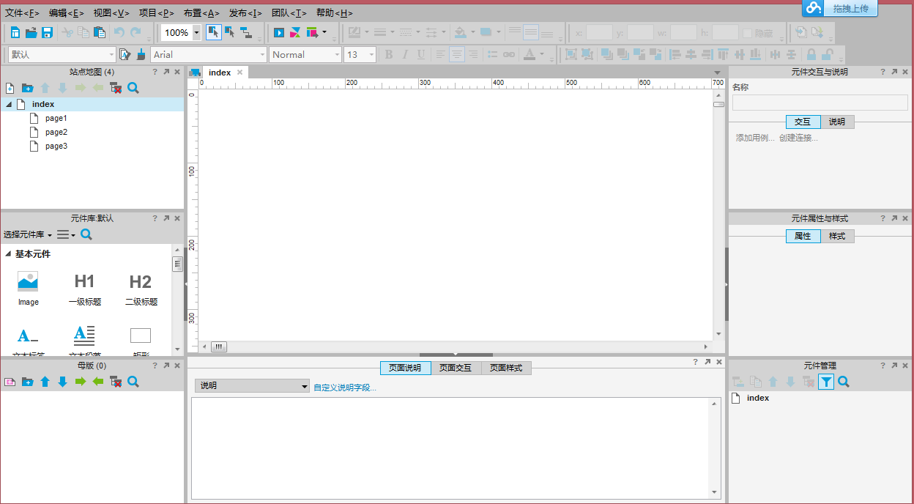
Axure rp 7.0
站点地图
页面编辑区
主界面
默认元件库
母版
页面交互区

Slide 22
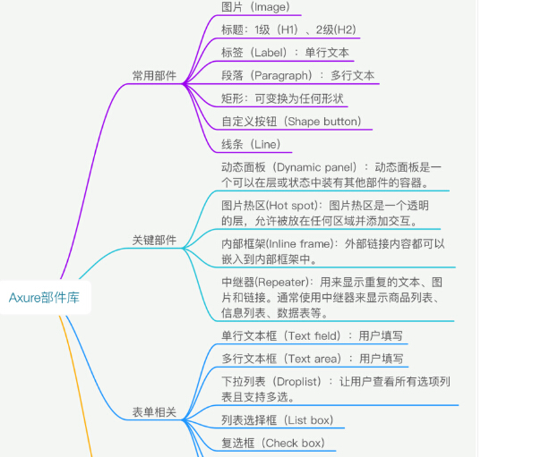
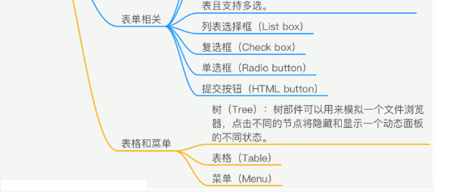
常用部件

Slide 23
Axure rp 线框图元件：
基本元件：图片，文本标签，矩形，占位符，热区。。
表单元件：文本框，单选按钮，列表框。。。
菜单和表格：树状菜单，表格。。。
全部用拖拽方法拖入编辑区

Slide 24
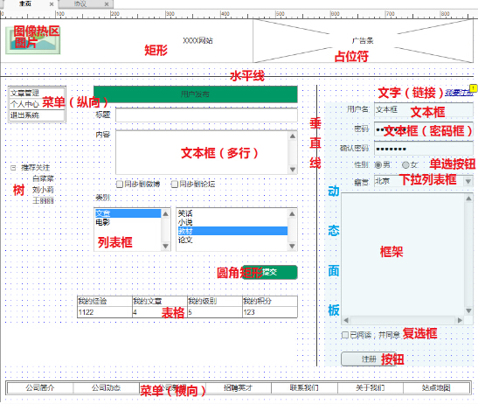

Slide 25
Axure rp元件的触发事件：
OnClick（点击时）
A
G
OnChange（选中
项改变时）
OnMouseEnter（鼠
标移入时）
B
H
OnMove（移动时）
OnMouseOut（鼠
标移出时）
The OnShow and OnHide
events （显示或隐藏时）
C
I
OnKeyUp（按键弹
起时）
D
J
OnPanelStateCha
nge（状态改变时）
OnFocus（获取焦
点时）:
E
K
OnDragStart：Occurs when
the drag begins（开始
拖动面板时）
:
OnLostFocus（失
去焦点时）
F
L
OnDrag: Occurs as the
panel is dragged （面板
拖动时）
OnDragDrop: Occurs when the panel is dropped（面板拖动结束时）
M

Slide 26
5. 例子

Slide 27
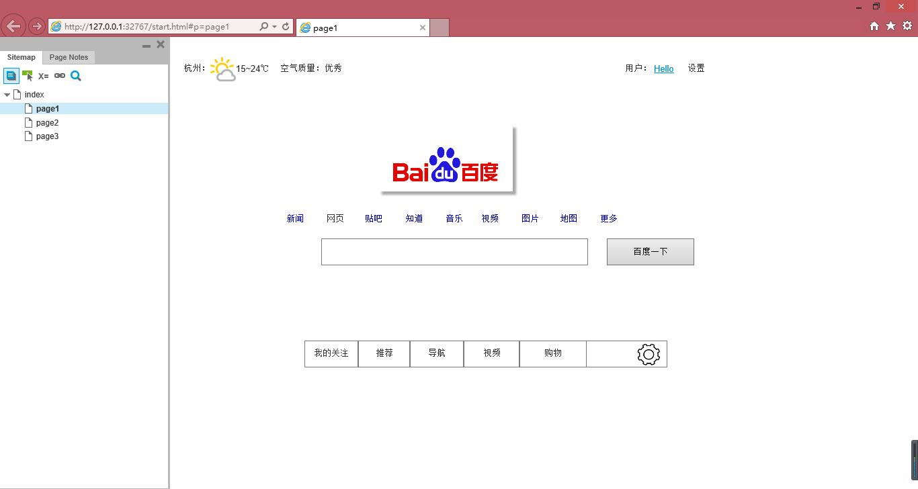

Slide 28
学习资源
视频教程：http://www.axure.com/support
样例文件：http://www.axure.com/sampleProjects.aspx
(需翻墙)
教程（中文）http://www.axure.com.cn/

Slide 29
资料来源
原型设计：实践者指南 Todd Zaki Warfel 著
汤海 李鸿译
http://zhinan.sogou.com/guide/detail/?id=1610019884 基本操作

Slide 30
小组分工：
王家南：搜集资料
王敏星：搜集资料
薛雅文：搜集资料，制作PPT
茹敏杰：搜集资料，PPT演讲
王浩楠：搜集资料

Slide 31
Thanks

